Slide 1
2. Geomedia ja paikkatieto
Manner 4
GE 4

Slide 2
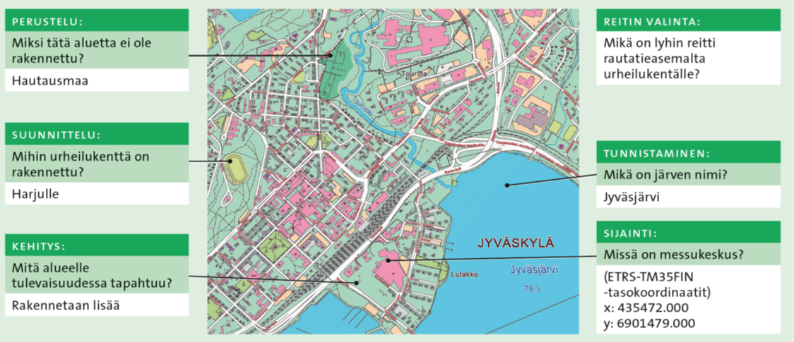
Geomedia ja paikkatieto
Geomediaa ovat kartat, karttapalvelut, paikkatietoaineistot, satelliitti ja ilmakuvat sekä maantieteeseen liittyvät diagrammit, tilastot, kuvat ja videot.
Paikkatiedolla tarkoitetaan sijaintitiedon ja ominaisuustiedon muodostamaa kokonaisuutta.
Sijaintitieto voidaan ilmoittaa joko absoluuttisesti numeroina koordinaattien avulla tai sanallisesti ja numeroilla posti osoitteen avulla.
Ominaisuustieto puolestaan kertoo sijainnissa olevan kohteen ominaisuuksista: se antaa kohteesta yksilöivää, kuvailevaa, luokittelevaa tai mitattavaa tietoa.

Slide 3
Paikkatieto vastaa alueellisiin kysymyksiin

Slide 4
Paikkatietoaineistot
Paikkatietoa sisältävä kokonaisuus syntyy, kun tiedot tallennetaan digitaaliseen muotoon.
Paikkatietoaineistot sisältävät usein luonnon tai rakennetun ympäristön kohteita, kuten maankäytön luokittelua tai tietoja rakennusten sijainnista, koosta sekä muodosta.
Aineistot voivat myös kuvata mitä tahansa toimintaa ja ilmiötä, jonka sijainti tunnetaan.

Slide 5
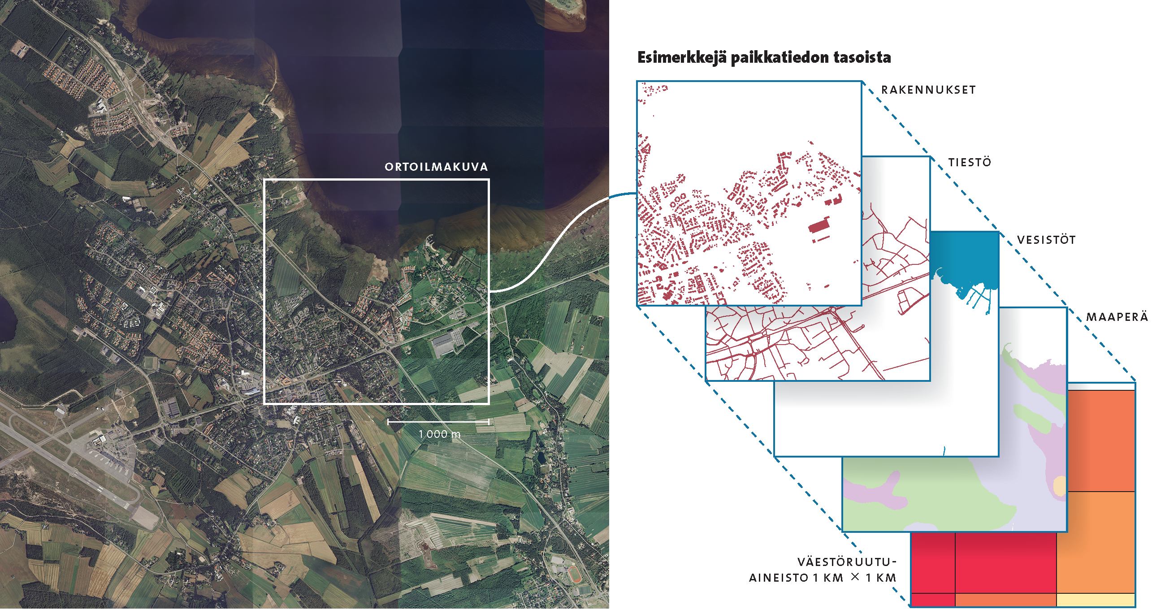
Paikkatietojärjestelmä ja karttatasot
Paikkatietoaineistoja käsitellään paikkatietojärjestelmissä (GIS, Geographical Information System).
GIS on kokonaisuus, jolla paikkatietoaineistoa kerätään, tallennetaan, käsitellään, jaetaan ja ylläpidetään.
Paikkatieto-ohjelmisto on osa paikkatieto järjestelmää. Näillä ohjelmistoilla kohteet käsitellään ja esitetään päällekkäisinä erillisinä karttatasoina.
Tällaisia tasoja voivat olla esimerkiksi tiestö, vesistö, rakennukset ja postinumeroalueet, joista kukin esitetään kartassa omana tasonaan.

Slide 6
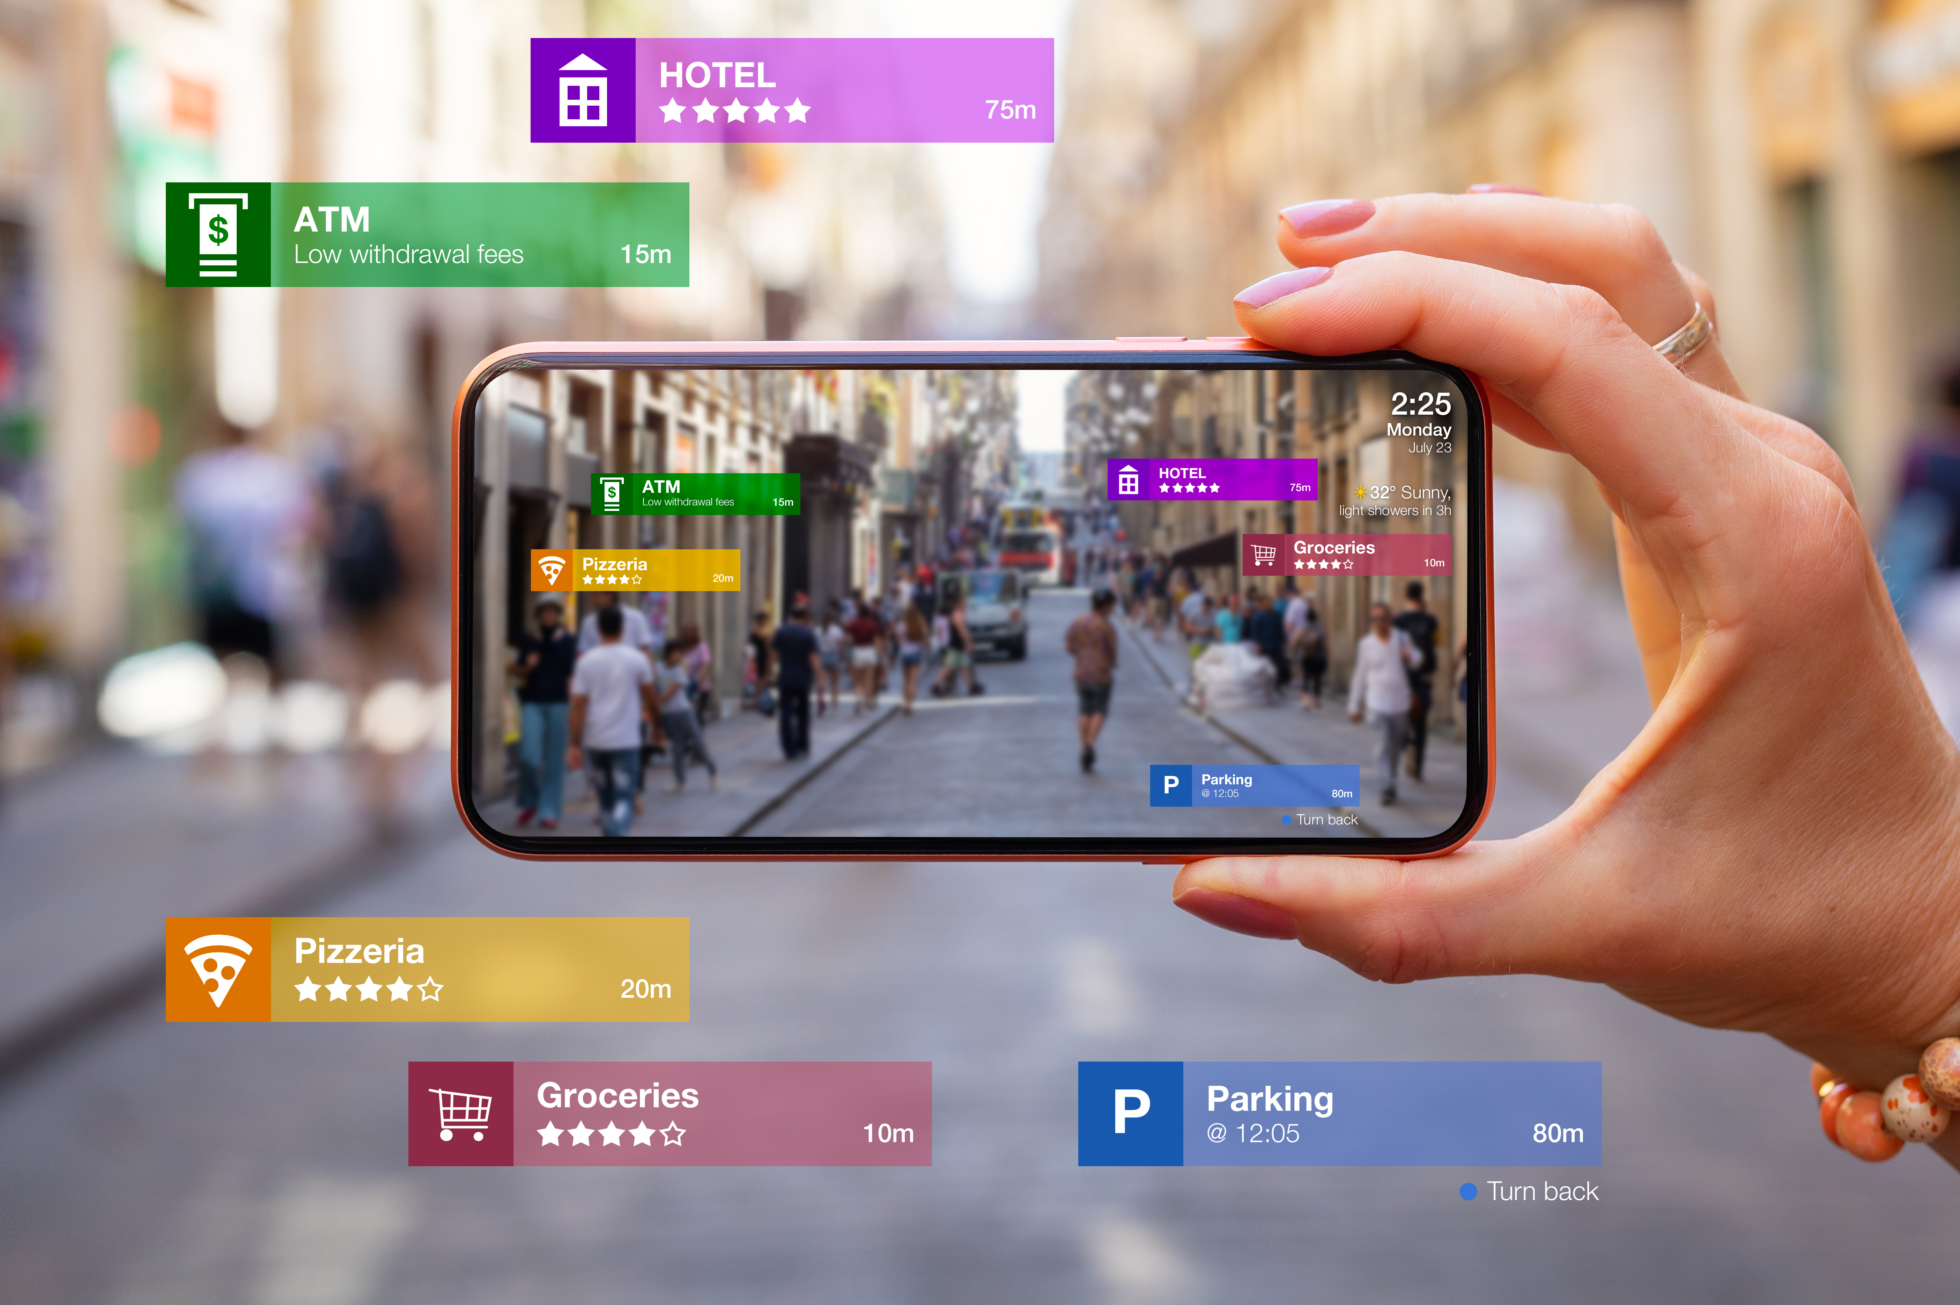
Viranomaisten paikkatietopalvelut ja hyötypalvelut
Viranomaisten paikkatietopalvelut mahdollistavat viranomaisten tehokkaan työskentelyn
Ambulanssit sekä muut hälytystehtävissä olevat saadaan kulkemaan sujuvinta reittiä kohteeseen välttäen samalla ruuhkia. Paikkatietoa hyödynnetään myös esimerkiksi kaupunkisuunnittelussa.
Hyötypalveluita ovat tavallisille ihmisille suunnatut paikkatietopalvelut, kuten navigaattoripalvelut, urheilu- ja liikuntapalvelut tai kadonneiden esineiden löytämiseen soveltuvat palvelut.

Slide 7
Viihdepalvelut ja paikkatiedon riskit
Viihdepalvelut tarjoavat mahdollisuuden sosiaaliseen verkostoitumiseen, palveluiden arvostelemiseen sekä nettideittailuun.
Viihdepalveluissa luodaan verkostoitumismahdollisuus ihmisille, jotka haluavat julkistaa tietoa siitä, missä liikkuvat, ja tavata ystäviään, esimerkiksi sosiaalisen median Snapchat-palvelussa.
Paikkatieto tuo mukanaan myös riskejä. Useat paikkatietoa hyödyntävät sovellukset keräävät jatkuvasti käyttäjistään suuria määriä tietoa, jonka lopullisesta käyttötarkoituksesta tai käyttäjäryhmästä ei ole täyttä varmuutta. Jokaisen onkin hyvä miettiä, paljonko tietoa itsestään jakaa verkossa.

Slide 8
Paikkatietopalvelut

